Slide 1

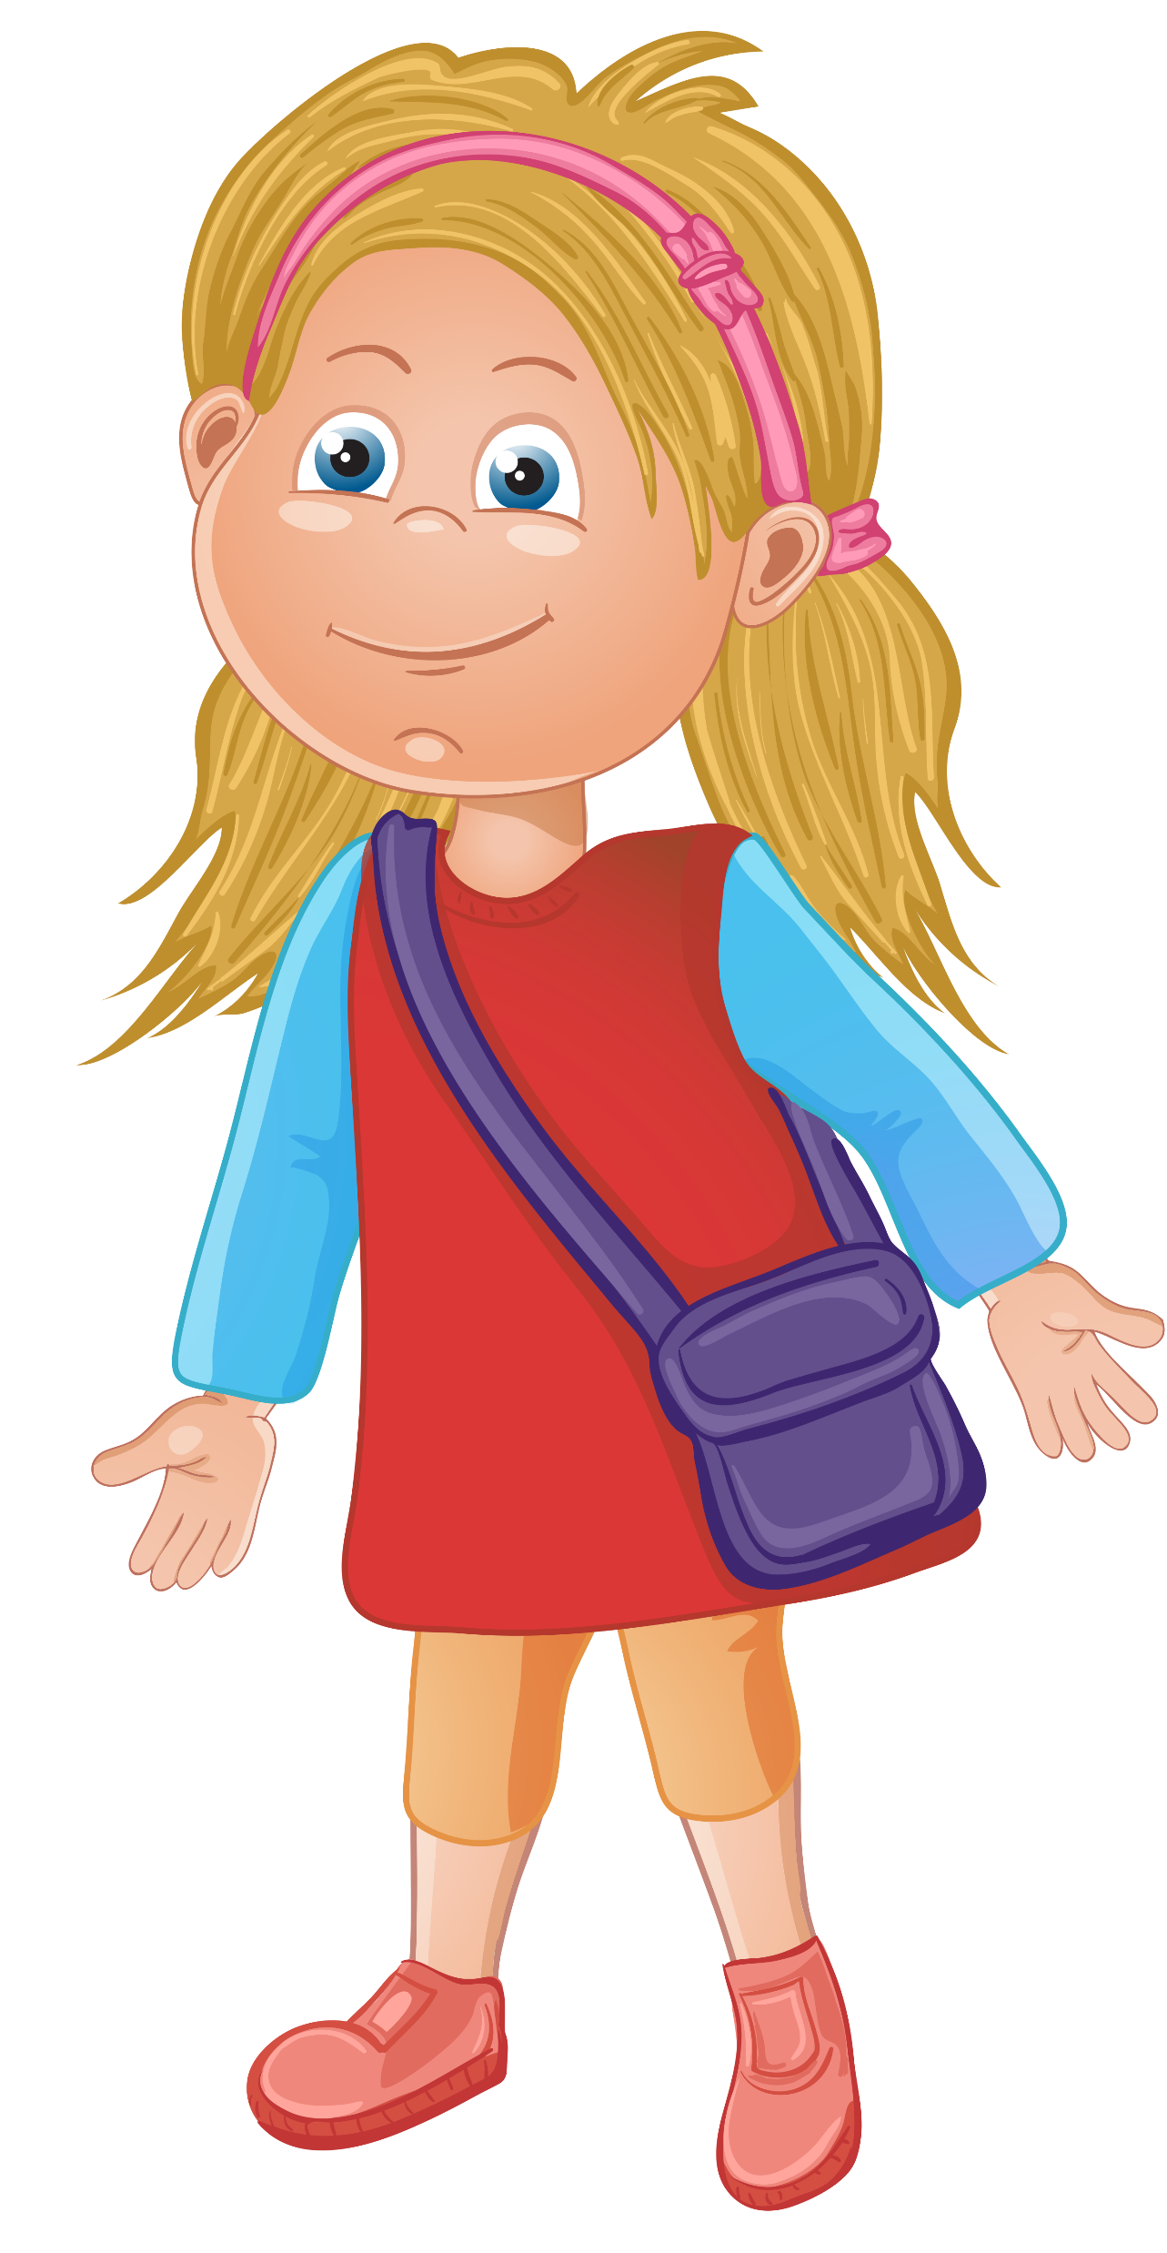

Навчаємо вчитися.
Як навчити дитину вчитися самостійно, успішно та свідомо?
Батьківські збори

Slide 2



Навчаємо вчитися.
Як навчити дитину вчитися самостійно, успішно та свідомо?
Батьківські збори

Slide 3
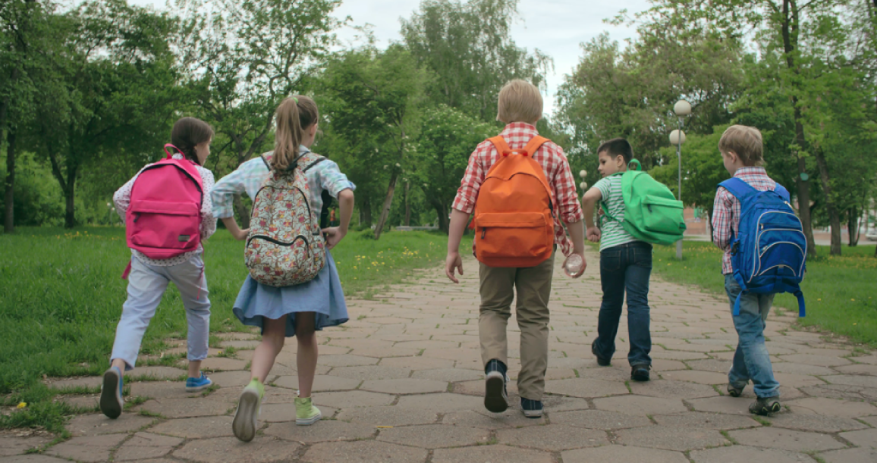
Ви відправили вашого першокласника до школи, та з добрих намірів допомагаєте йому з домашнім завданням. Перевіряєте, контролюєте, виправляєте помилки, нависаєте над дитиною, поки вона терпить і мріє, щоб все це закінчилося. Але що далі? Як довго ви готові контролювати вашу дитину, перш ніж переконаєтеся, що вона може вчитися самостійно?

Slide 4
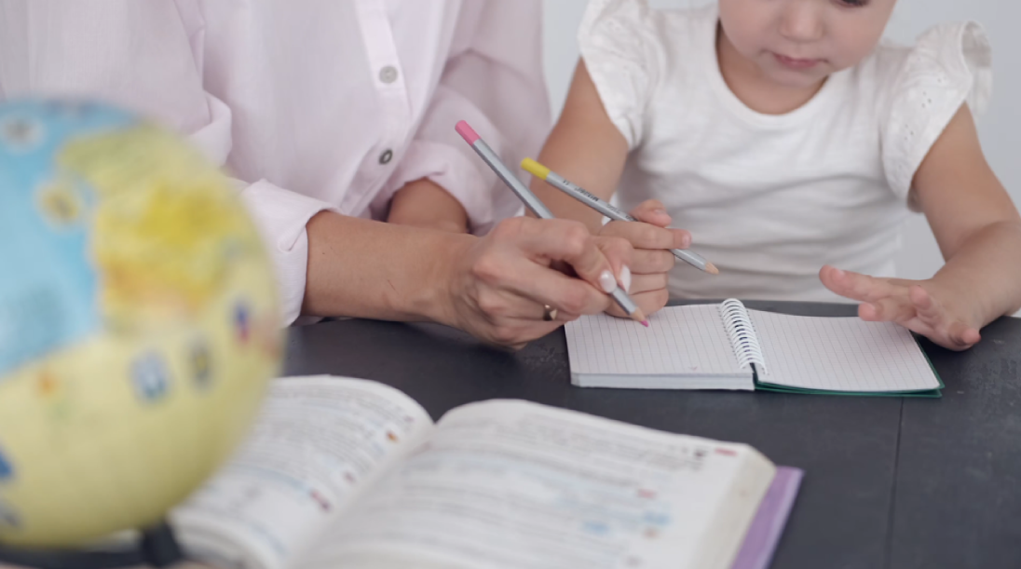
Хочете перестати стояти над дитиною й витрачати час на перевірку (а іноді - і виконання) її завдань? Хочете, щоб дитина почала вчитися самостійно без контролю і нагадувань, щоб вона була мотивована вчитися й самостійно дізнаватися нове? Саме це - звичка вчитися, яку називають однією з головних навичок 21 століття.

Slide 5
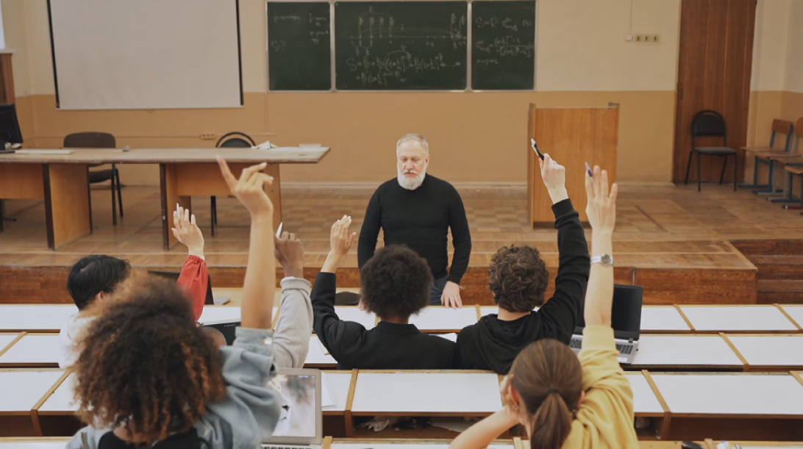
Світ змінюється стрімко. Велика частина шкільних знань застаріла або застаріє тоді, коли сьогоднішні першокласники стануть випускниками. Понад 50 професій, затребуваних сьогодні, зникнуть в найближчі 10 років, замість них з’являться нові. Вчитися доведеться все життя, і робити це максимально ефективно. Тому навички вчитися та освоювати нове важливі в будь-якому віці.

Slide 6
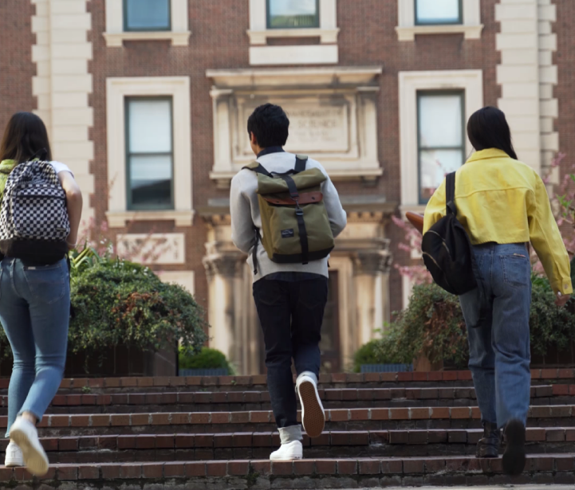
Батькам не варто заохочувати дитину до навчання подарунками, натомість вони мають розвивати культ навчання в родині та підтримувати авторитет вчителів.

Slide 7
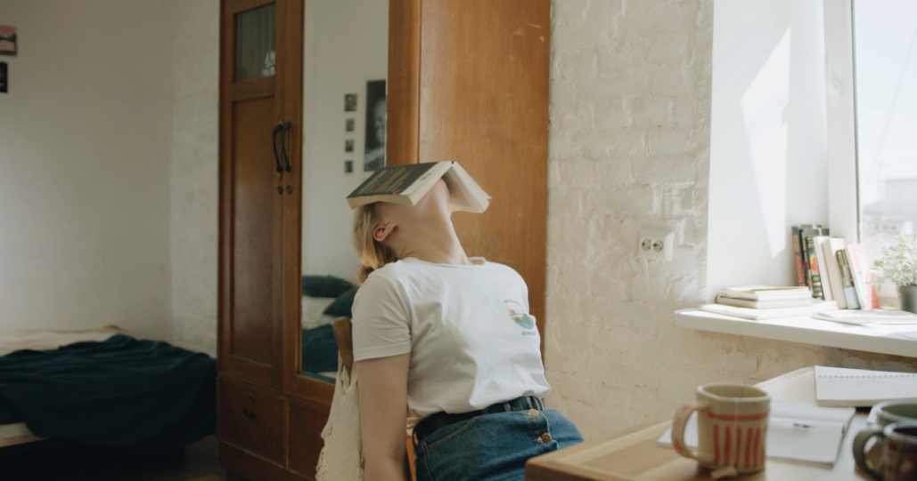
Чи справді інтерес до навчання у дітей знижується? Якщо говорити про класичну систему освіти, коли вчитель говорить, а діти слухають, то так, тепер подати інформація значно складніше, тому що викладач вже не є єдиним джерелом інформації, як це було колись. Зараз будь-хто може зайти до інтернету і подивитися цікаві відеоуроки, заплатити гроші і отримати захоплюючі матеріали та й у вільному доступі багато всього, тому вчитель перестав бути поважною особистістю. Для того, щоб тебе слухали ще треба постаратися, зацікавити, недостатньо просто давати інформацію.

Slide 8
Вся презентація надто велика.
Ви можете переглянути відеоверсію і використати її на своїх батьківських зборах.

